Slide 1
01 - 基础架构
Vue自定义策略模式全新探索

Slide 2
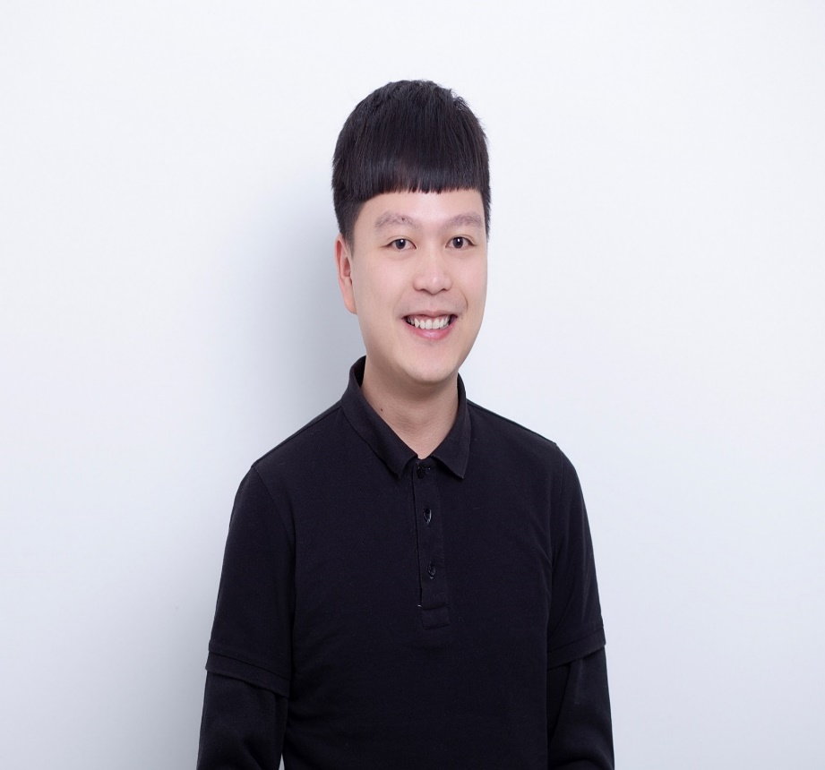
讲师简介
8年开发工作经验 前端技术专家；
14-16年加入阿里手淘研究搭建前端工程化体系。
16-18年加入某科技公司开发前端高级内容体系，开始在社区分享( jQuery underscore requirejs Vue) 源码解析系列视频。
18-20年加入网易杭州微专业主导开发startup模块加载器 , 开源电子书《Vue 源码解析》；
20.03加入潭州教育 服务学员建立高级前端知识体系，信奉教育的重点在于能力提升而不是知识积累。
李强 Max
潭州教育 VIP长沙教学服务中心

Slide 3
Vue3.0 设计目标
更小
更快
加强 Typescript 的支持
加强 API 设计一致性
提高自身可维护性
开发更多的底层功能

Slide 4
如何更快？
object.definedproperty VS proxy
Virtual DOM 重构
更多编译时优化

Slide 5
还不够 ！

Slide 6
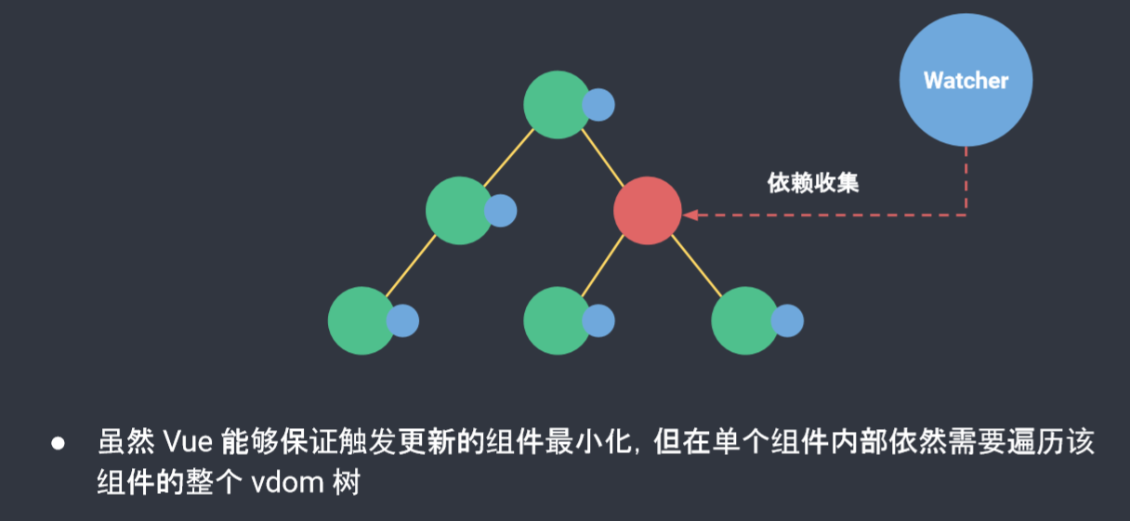
传统Virtual DOM的性能瓶颈

Slide 7
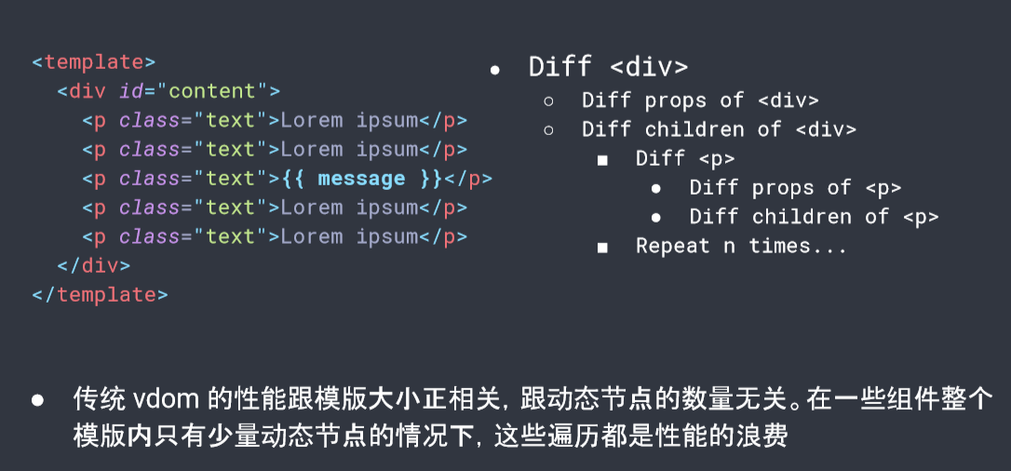
传统Virtual DOM的性能瓶颈

Slide 8
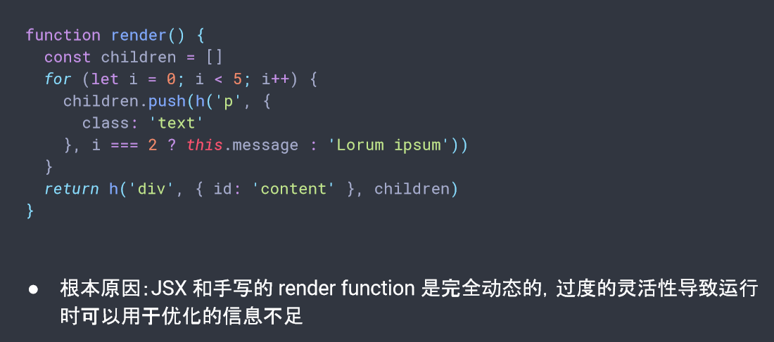
传统Virtual DOM的性能瓶颈

Slide 9
动静结合

Slide 10
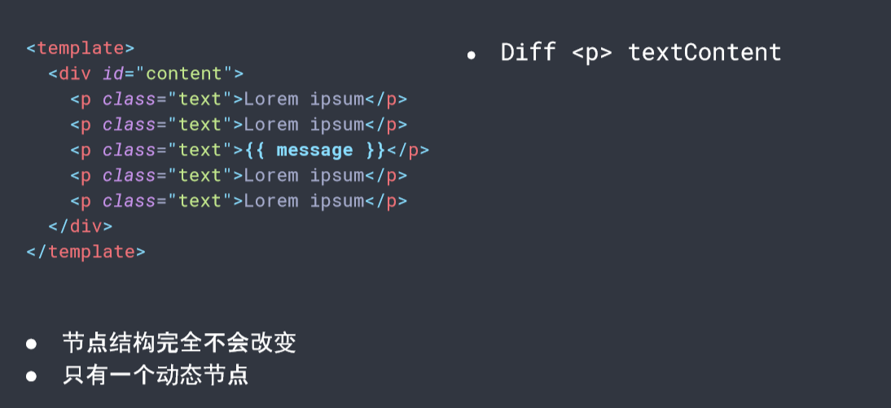
最简单的情况

Slide 11
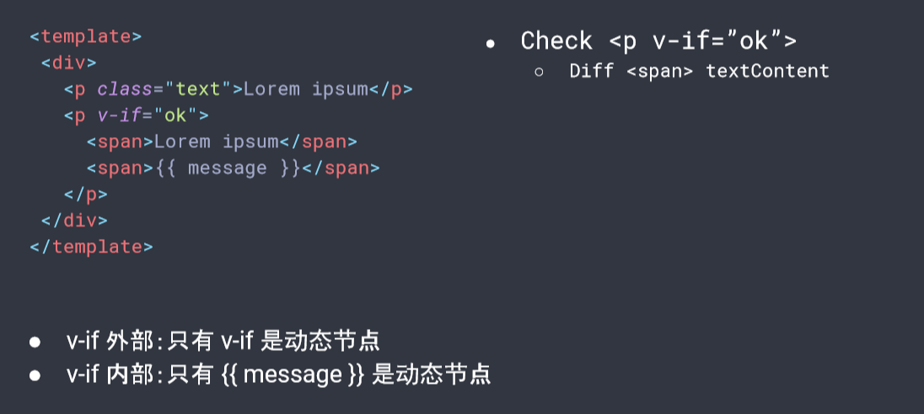
节点结构变化: v-if

Slide 12
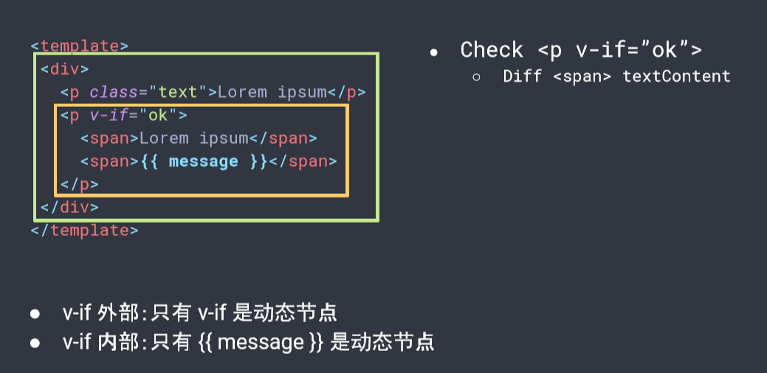
节点结构变化: v-if

Slide 13
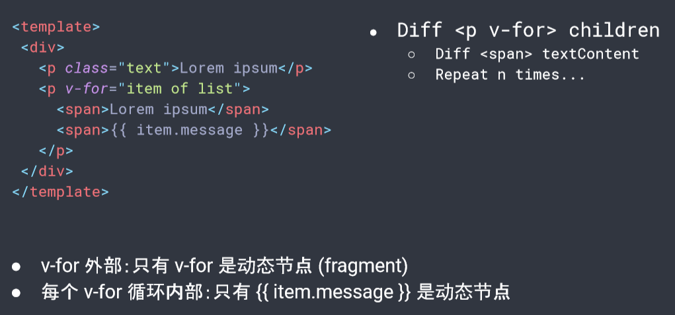
节点结构变化: v-for

Slide 14
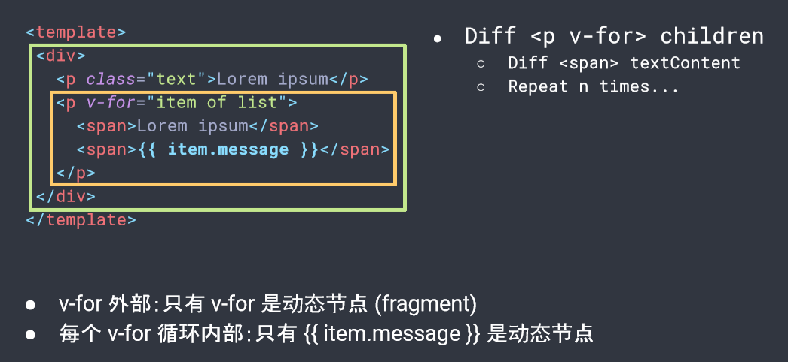
节点结构变化: v-for

Slide 15
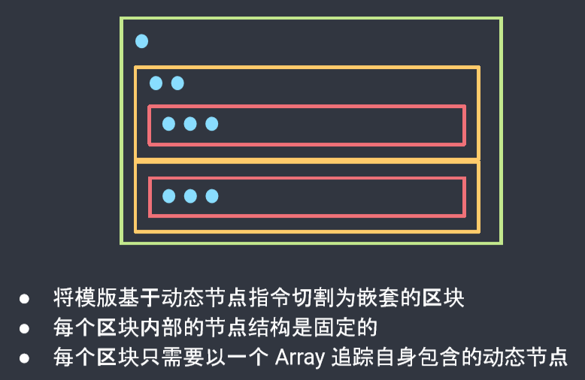
Block tree 区块树

Slide 16
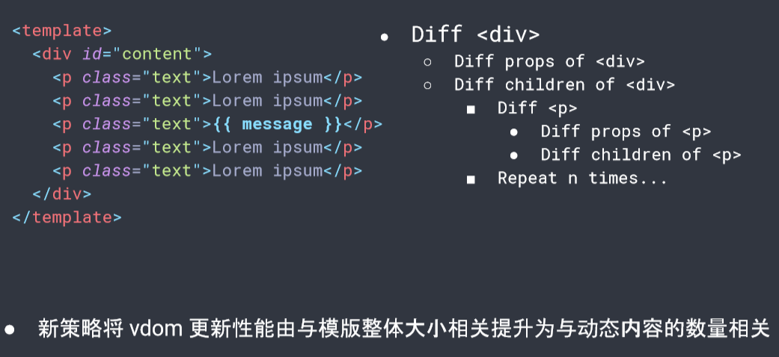
Before

Slide 17
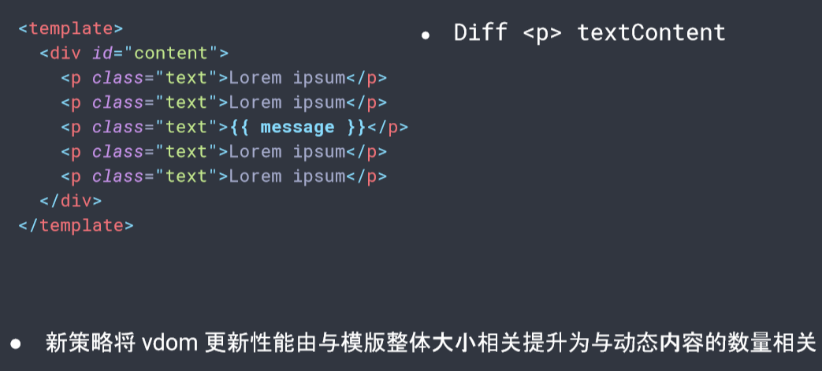
After

Slide 18
谢谢观看

